Slide 1


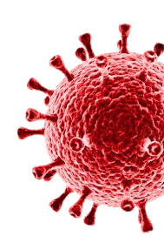
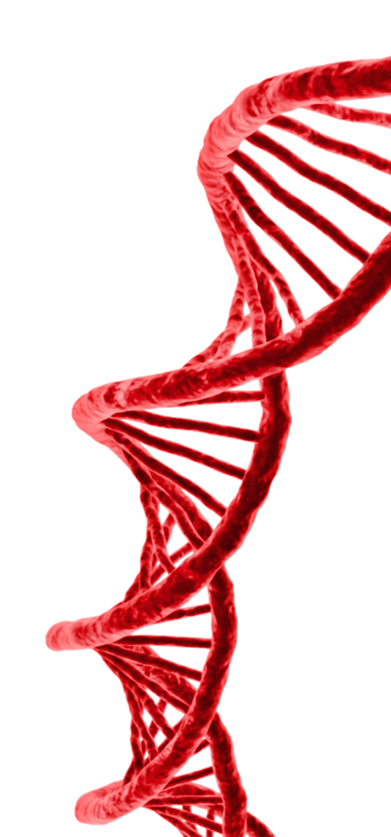

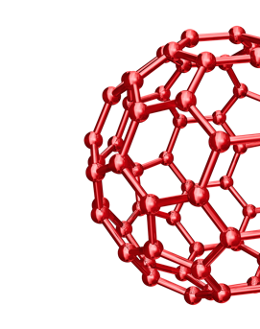
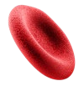
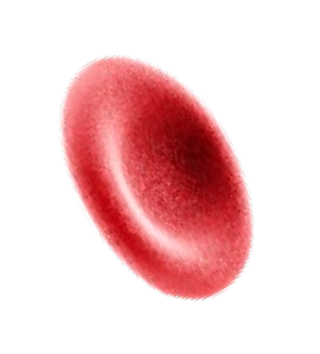
Tìm hiểu công nghệ và ứng dụng
Realtime-PCR
ĐINH THÀNH PHƯỚC
Nhân viên ứng dụng công ty cổ phần thiết bị Sài Gòn
The world leader in serving science

Slide 2

NỘI DUNG TRÌNH BÀY
1
Giới thiệu nguyên lý và Cấu tạo của 1 hệ thống Realtime PCR
2
Các đặc tính mới
3
Ứng dụng
4
Câu hỏi
The content provided herein may relate to products or workflows that have not been officially released and is subject to change without notice.

Slide 3
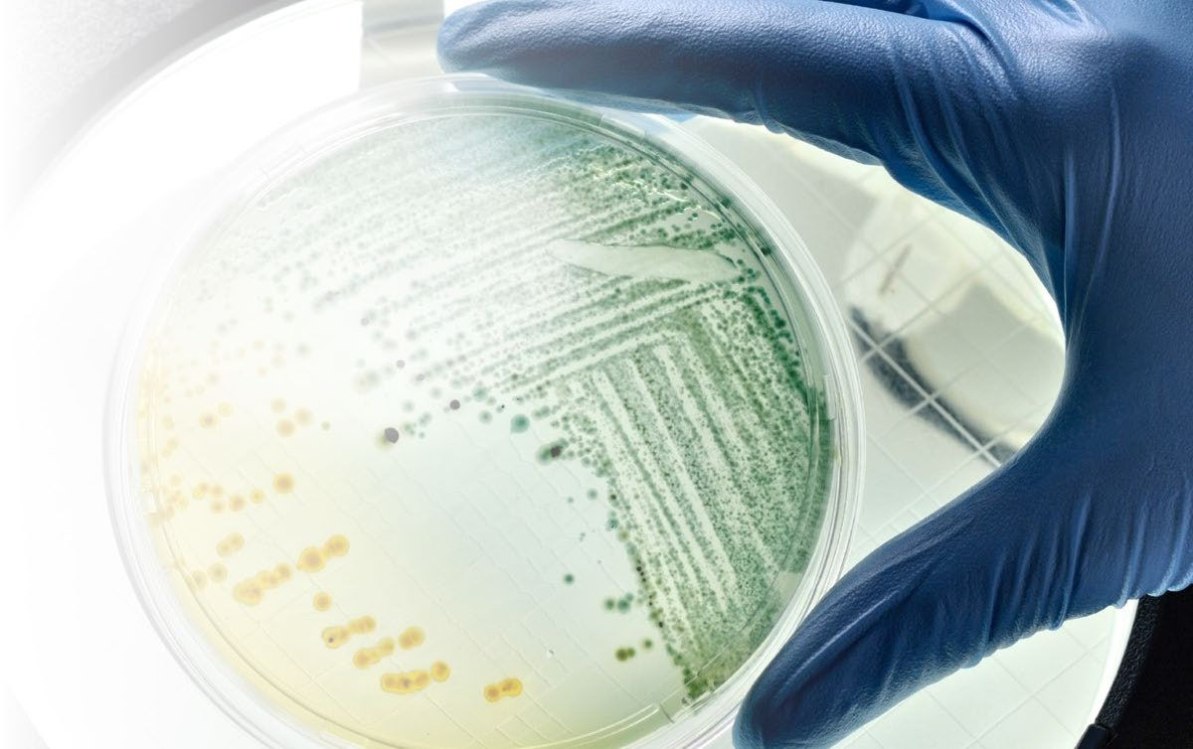




Giới thiệu về tập đoàn Thermo Fisher Scientific
$17 billion in revenues
$700 million spent on R&D
50,000 employees
50 countries
5 premier brands

Slide 4
















Giới thiệu về tập đoàn SISC
Công ty Cổ phần Thiết bị Sài Gòn
- Thành lập năm 1992
SISC GROUP
(năm 2005)
Đại diện tại Việt Nam cho
các nhà cung cấp hàng đầu thế giới
Công ty Cổ phần Thiết bị SISC Việt Nam
- Thành lập năm 1997

Slide 5


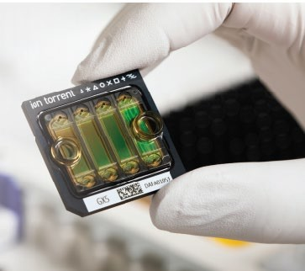
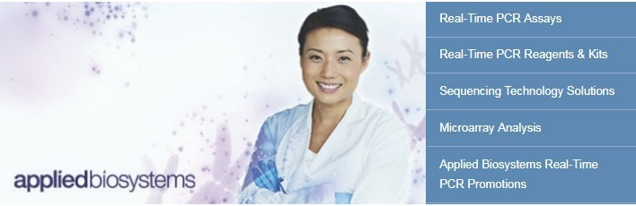
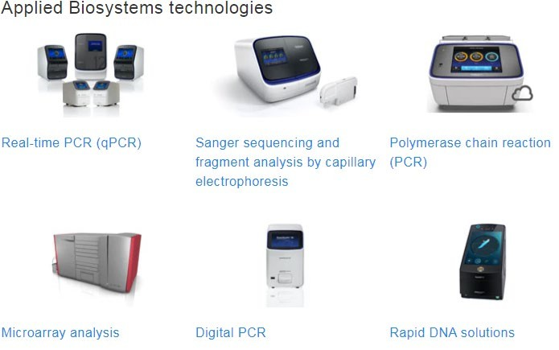
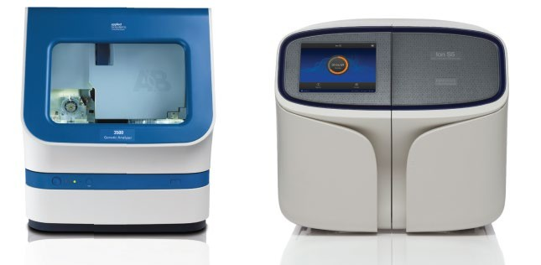
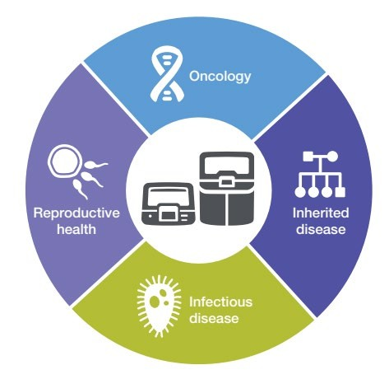
Next generation sequencing -
NGS

Slide 6
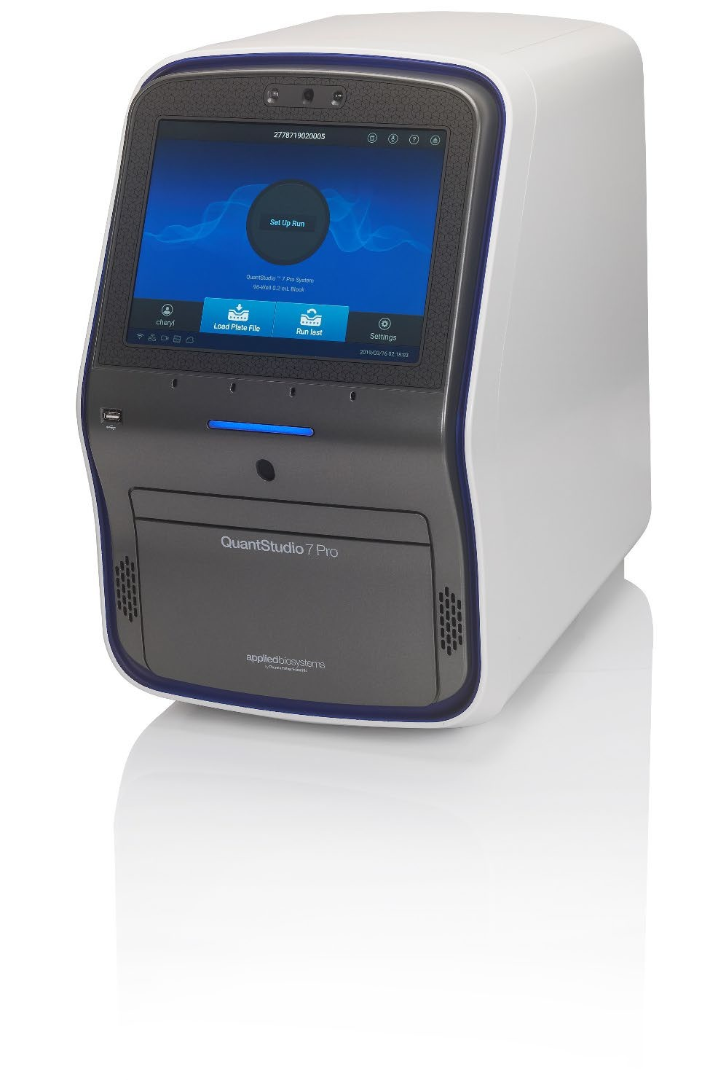
NGUYÊN LÝ CƠ BẢN

Slide 7
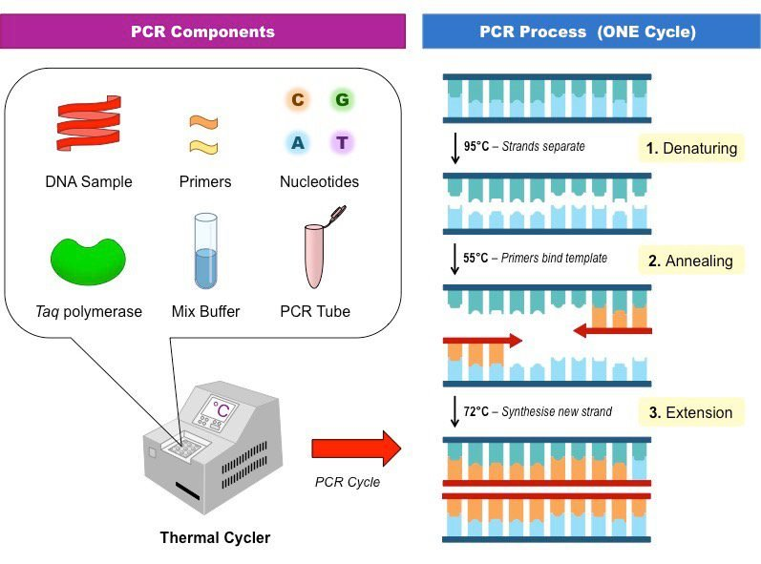
Quy trình thực hiện PCR

Slide 8
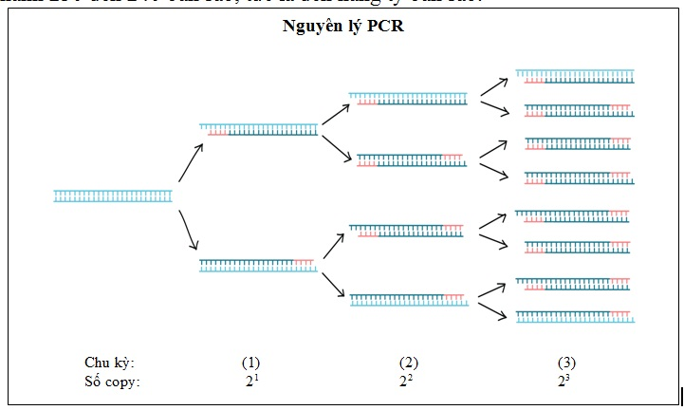
Quy trình thực hiện PCR
2³⁶ = 68 tỉ copies

Slide 9
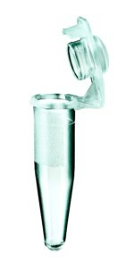
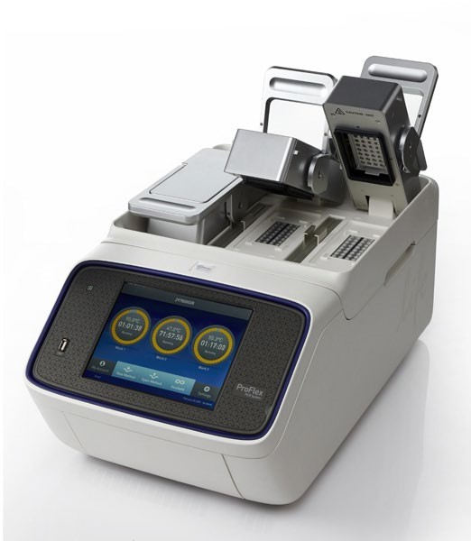
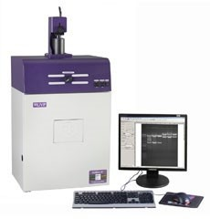
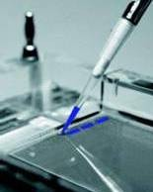
Quy trình thực hiện PCR
Mẫu
Hóa chất chạy PCR
ADN
Máy PCR
Ghi hình ảnh điện di và đọc kết quả
Điện di

Slide 10
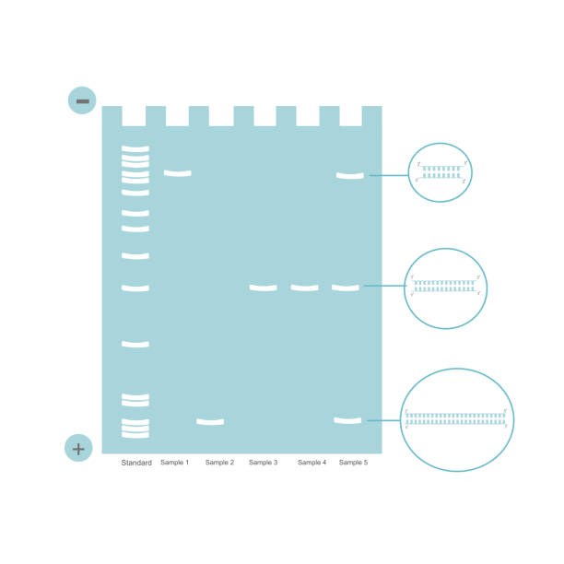
Đọc kết quả PCR

Slide 11
Quy trình thực hiện Realtime-PCR
Chất phát huỳnh quang
+

Slide 12
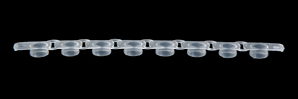
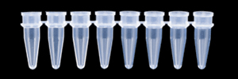
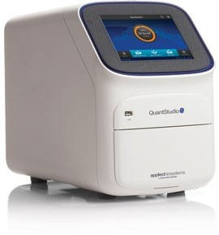
Quy trình thực hiện Realtime-PCR
Mẫu
ADN
Hóa chất chạy realtime PCR
Máy realtime PCR
Hiển thị kết quả trực tiếp trên màn hình máy tính điều khiển

Slide 13
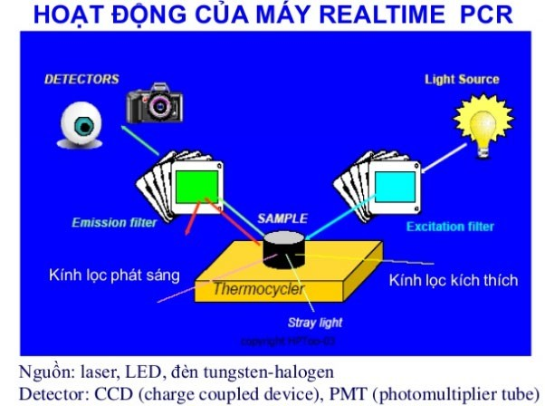

Slide 14
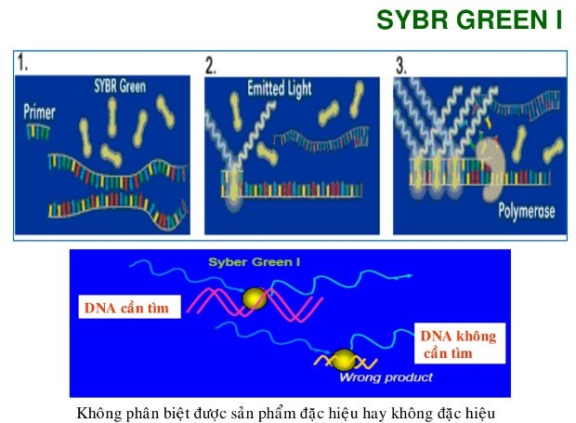
Realtime PCR sử dụng SYBR, Evagreen

Slide 15
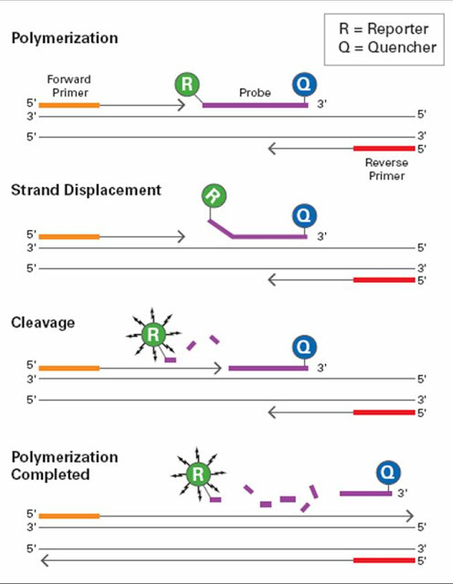
Realtime PCR sử dụng Probe
Taqman probe

Slide 16
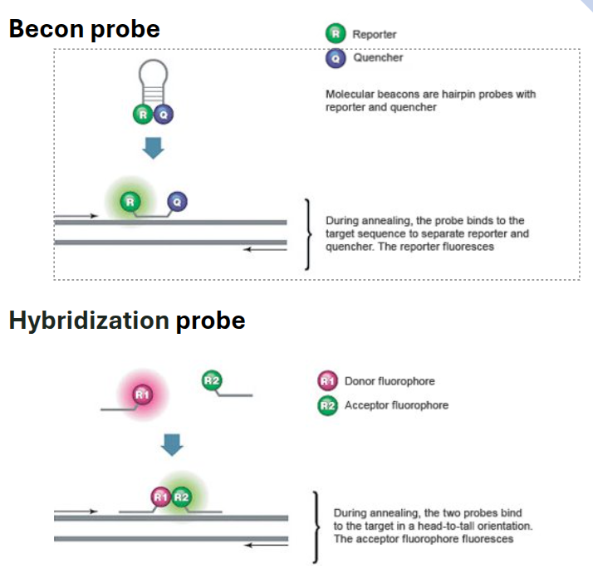

Slide 17
Đọc kết quả Realtime PCR:
2200
2000
1800
1600
1400
1200
1000
800
600
Fluorescence (norm)
C_{t}
400
200
0
Threshold line
Tín hiệu nền
0 2 4 6 8 10 12 14 16 18 20 22 24 26 28 30 32 34 36 38 40
Cycle
Đường ngưỡng (Threshold Line): là đường ranh giới phân cách tín hiệu huỳnh quang nền
vơí tín hiệu huỳnh quang máy đo được
Chu kỳ ngưỡng (Threshold Cycle – Ct): Là chu kỳ tại đó tín hiệu huỳnh quang vượt quá tín hiệu huỳnh quang nền.

Slide 18
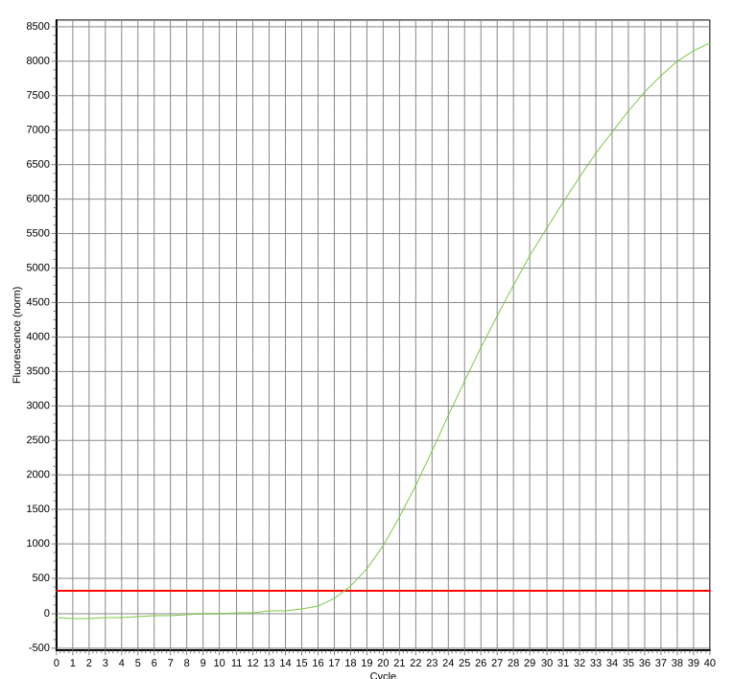
Đọc kết quả Realtime PCR:
Quantification

Slide 19
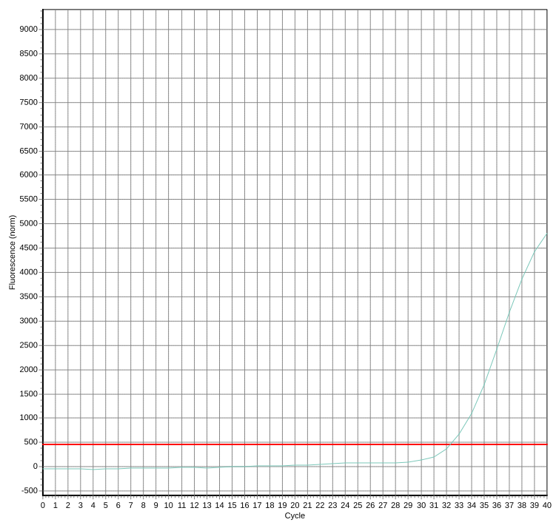
Đọc kết quả Realtime PCR:
Quantification

Slide 20
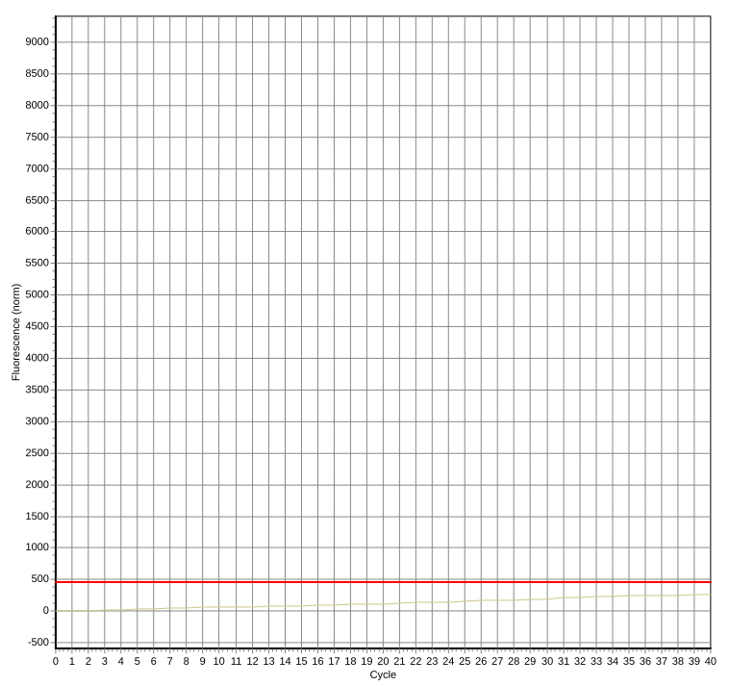
Đọc kết quả Realtime PCR:
Quantification

Slide 21
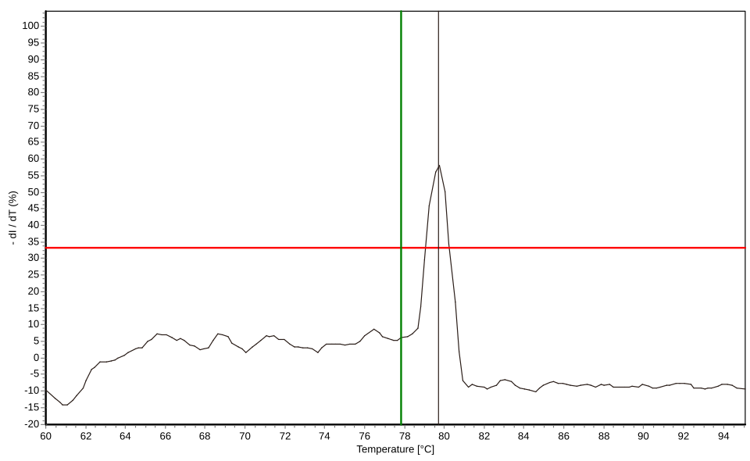
Đọc kết quả Realtime PCR:
Melting Curve

Slide 22
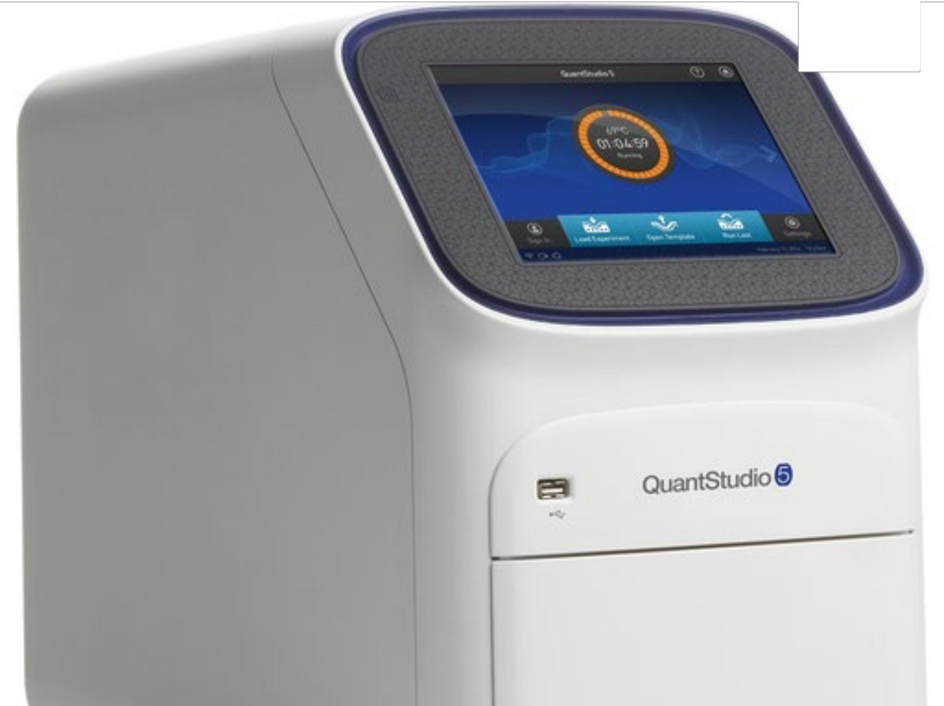
CÁC ĐẶC TÍNH MỚI CỦA THIẾT BỊ REALTIME PCR

Slide 23
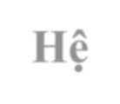








Thành phần cấu tạo chính máy Realtime PCR
Hệ thống gia nhiệt : Tốc độ gia nhiệt càng nhanh, nhiệt độ đồng nhất thì càng tăng độ đặc hiệu cho phản ứng PCR
Hệ thống quang học: Khả năng thực hiện multiplex thông qua số kênh màu mà hệ thống realtime PCR có thể đọc được, độ phân giải …
Phần mềm : Dễ sử dụng, nhiều phân tích không cần phải chỉnh sửa nhiều khi phân tích, biểu đồ kết quả đẹp...

Slide 24
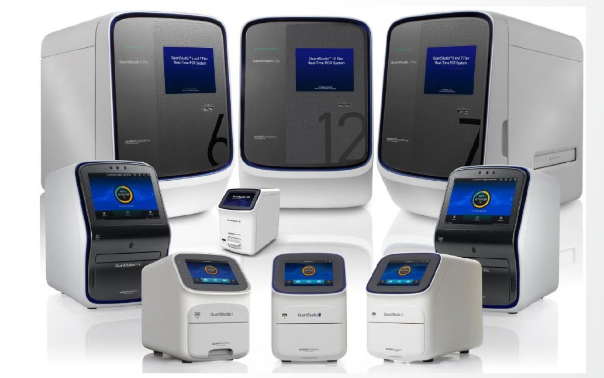
Đa dạng công suất và mẫu mã

Slide 25
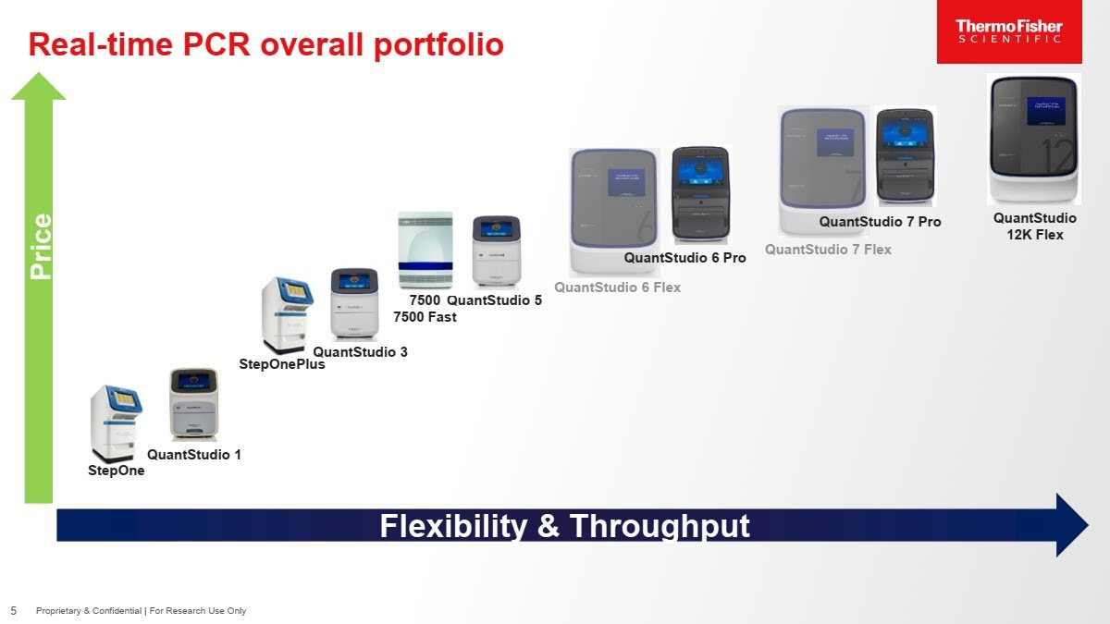

Slide 26




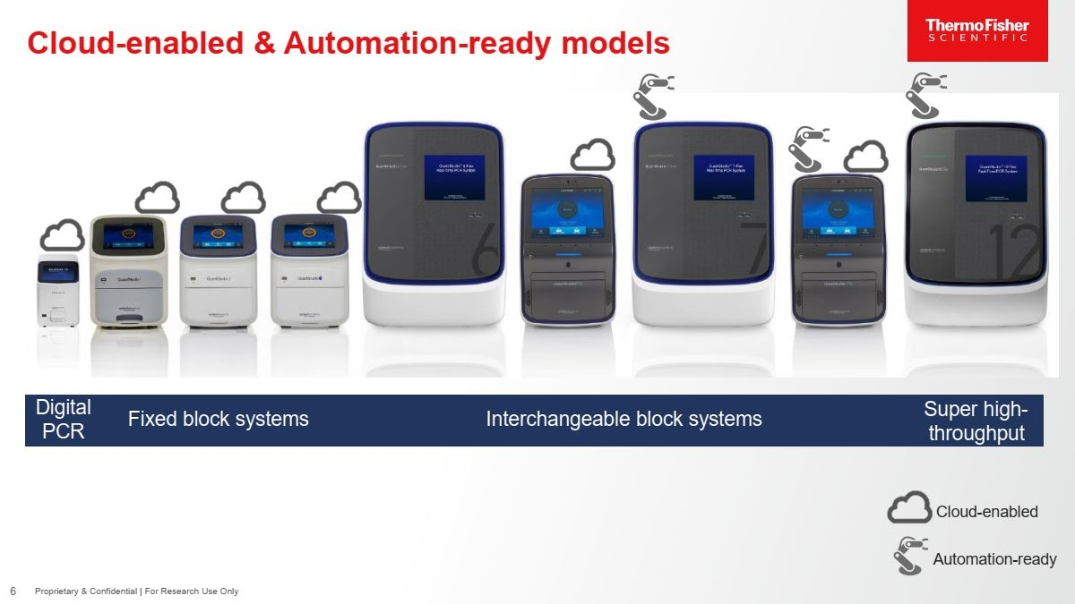
KẾT NỐI CLOUD
TỰ ĐỘNG HÓA
ĐỔI BLOCK NHIỆT

Slide 27
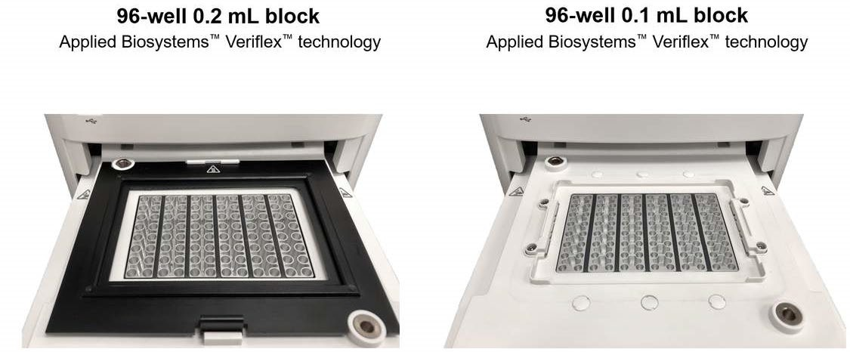
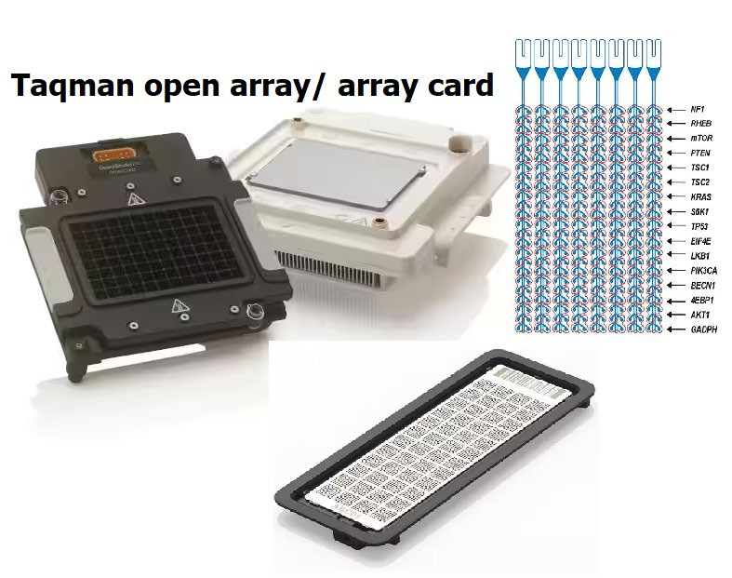
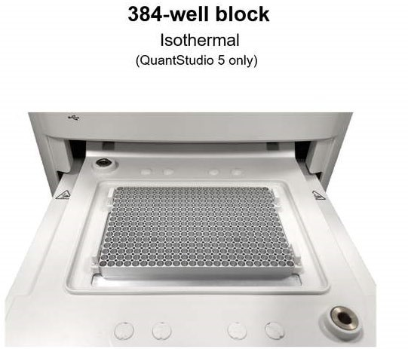
Đa dạng block nhiệt

Slide 28
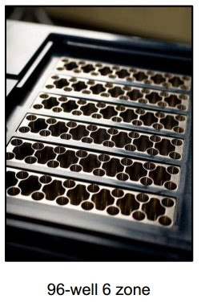
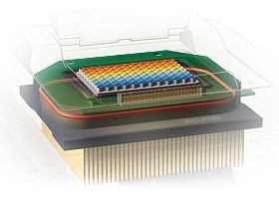
Hệ thống gia nhiệt Peltier
Block Gradient
Block Veriflex 6 zone

Slide 29
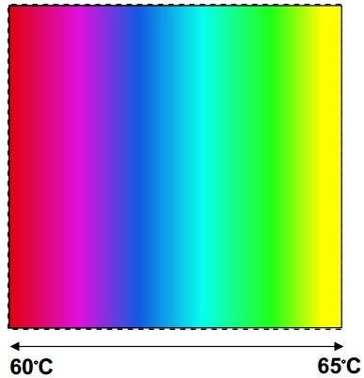

Hệ thống gia nhiệt
Công nghệ VeriFlex Blocks có ưu điểm hơn công nghệ Gradient nhiệt
VeriFlex Blocks, người sử dụng có thể thiết lập chính xác 6 nhiệt độ
Gradient
VeriFlex

Slide 30
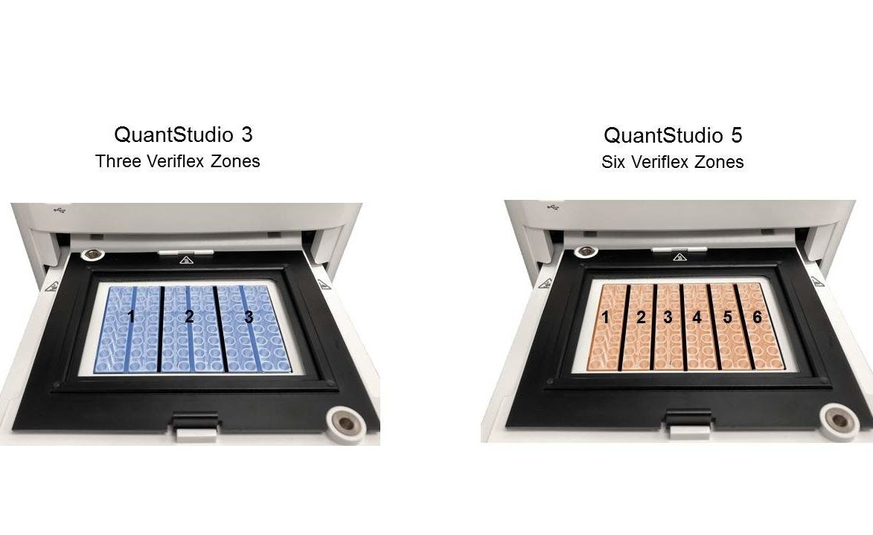
VeriFlex™ Blocks technology

Slide 31
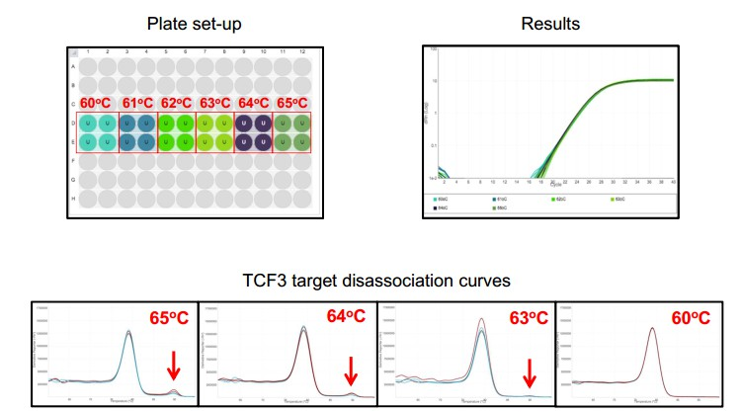
Tối ưu hóa nhiệt độ phản ứng

Slide 32


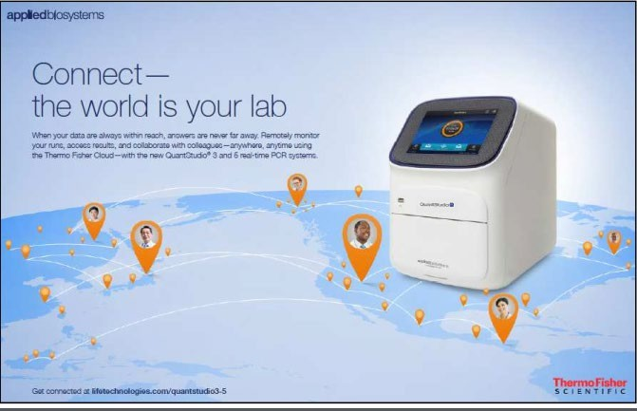
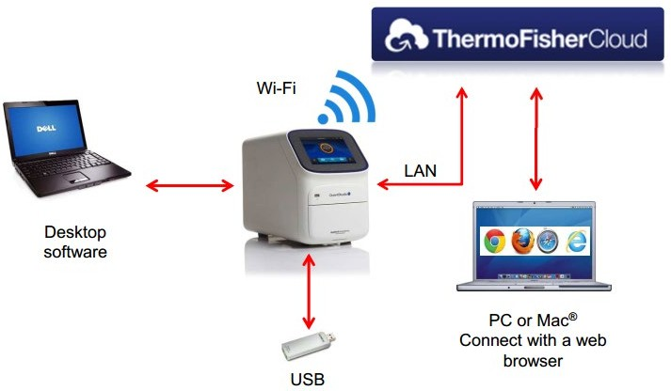
Kết nối linh động

Slide 33
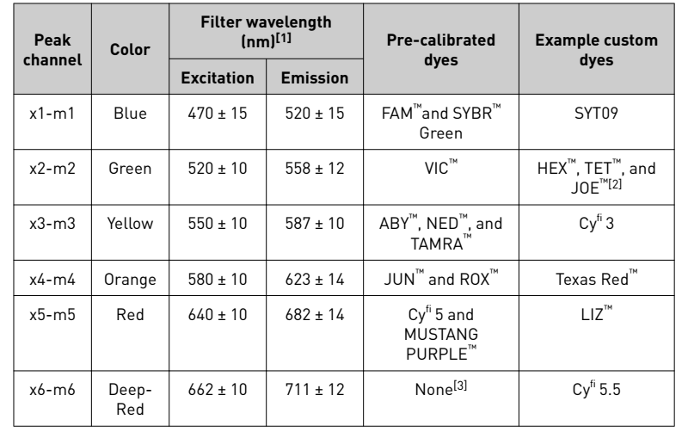
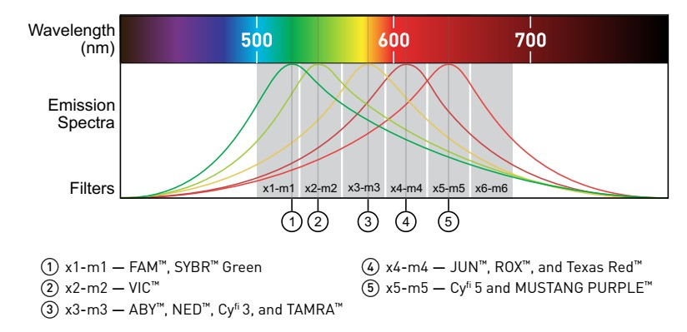
Kênh màu
Màu cài đặt sẵn
Màu tương đương

Slide 34
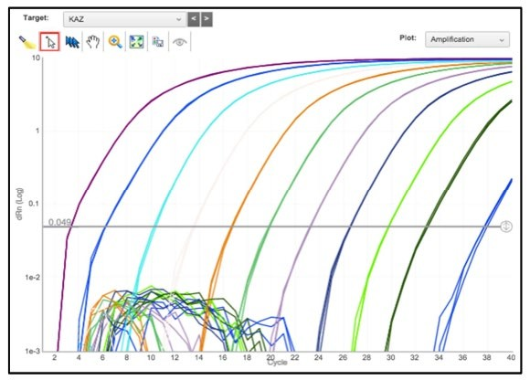
Phổ phát hiện 10log

Slide 35
Độ phân giải
Định lượng chính xác với sự khác biệt chỉ 1,5 fold giữa các chuẩn

Slide 36



ỨNG DỤNG

Slide 37
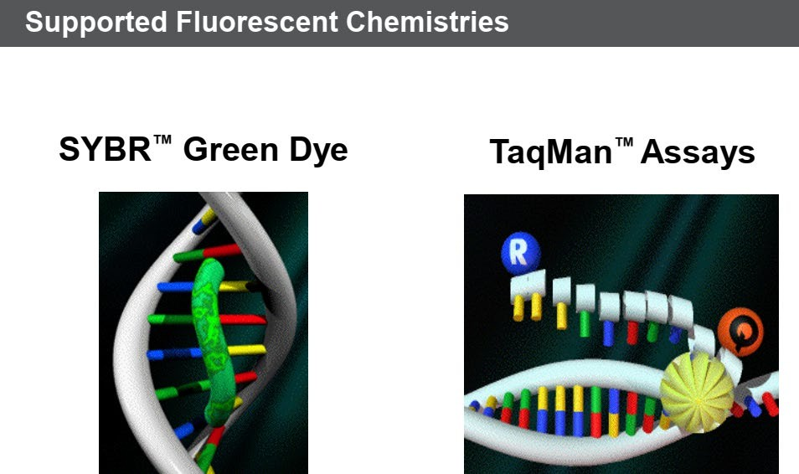




Ứng dụng
Taqman: https://www.thermofisher.com/vn/en/home/life-science/pcr/real-time-pcr/real-time-pcr-reagents/taqman-real- time-master-mixes.html?icid=cvc-qpcr-reagents-c2t1
SYBR: https://www.thermofisher.com/vn/en/home/life-science/pcr/real-time-pcr/real-time-pcr-reagents/sybr-green-real- time-master-mixes.html?icid=cvc-qpcr-reagents-c1t1

Slide 38
Applications
Key applications
Gene expression analysis
Copy number variation analysis
High-resolution melt
SNP genotyping
Mutation scanning
Research areas
Infectious diseases
Pathogen detection
Translocation analysis
Viral load analysis
Drug metabolism
Plant sciences
Mutation detection
Protein thermal shift
MicroRNA profiling
Methylation analysis
Agricultural biotechnology
Oncology
Inherited diseases
Epigenetics
Synthetic biology
Stem cells

Slide 39
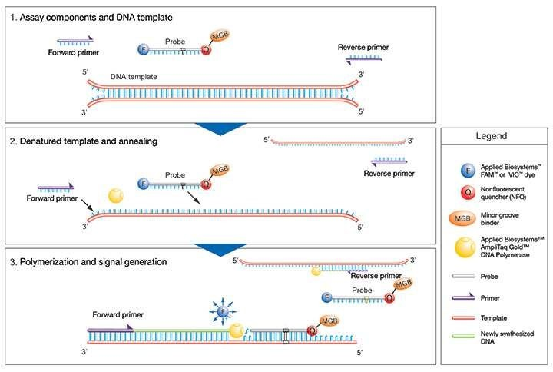
TaqMan® Gene Expression
https://www.thermofisher.com/vn/en/home/life-science/pcr/real-time-pcr/real-time-pcr-learning-center/real-time-pcr-basics/how-taqman- assays-work.html

Slide 40

TaqMan genotyping assays
(TaqMan® SNP Genotyping Assays and TaqMan® Drug Metabolism Genotyping Assays)
https://www.thermofisher.com/vn/en/home/life-science/pcr/real-time-pcr/real-time-pcr-learning-center/real-time-pcr-basics/how-taqman- assays-work.html

Slide 41


TaqMan Copy Number Variation
https://www.thermofisher.com/vn/en/home/life-science/pcr/real-time-pcr/real-time-pcr-learning-center/real-time- pcr-basics/how-taqman-assays-work.html

Slide 42


TaqMan Copy Number Variation
https://www.thermofisher.com/vn/en/home/life- science/pcr/real-time-pcr/real-time-pcr-learning- center/real-time-pcr-basics/how-taqman-assays- work.html

Slide 43



TaqMan miRNA
https://www.thermofisher.com/vn/en/home/life-science/pcr/real-time-pcr/real-time-pcr-learning-center/real-time-pcr-basics/how-taqman- assays-work.html

Slide 44

TaqMan Mutation Detection
https://www.thermofisher.com/vn/en/home/life-science/pcr/real-time-pcr/real-time-pcr-learning-center/real-time-pcr-basics/how-taqman- assays-work.html

Slide 45


TaqMan Protein Assays
https://www.thermofisher.com/vn/en/home/life-science/pcr/real-time-pcr/real-time-pcr-learning-center/real-time-pcr-basics/how-taqman- assays-work.html

Slide 46


Protein Thermal Shift
Sàn lọc tính ổn định của Protein
Cải thiện việc chuẩn bị Protein (buffer, pH, muối, tá dược)
Làm thông tin cho việc kêt tinh protein
Phát triển công thức lưu trữ protein
Các yếu tố ảnh hưởng và kiểm tra chất lượng protein
https://www.thermofisher.com/vn/en/home/life-science/pcr/real-time-pcr/real-time-pcr-applications/real-time-pcr-protein-analysis/protein- thermal-shift.html

Slide 47






Xét nghiệm SARS-CoV-2

Slide 48

Applied Biosystems TaqPath COVID-19 CE-IVD Kit

Slide 49





High-volume COVID-19 testing
Introducing the Thermo
Fisher Scientific™ Amplitude™ Solution

Slide 50







TRÂN TRỌNG CẢM ƠN!

Slide 51

c
e
d

